Slide 1
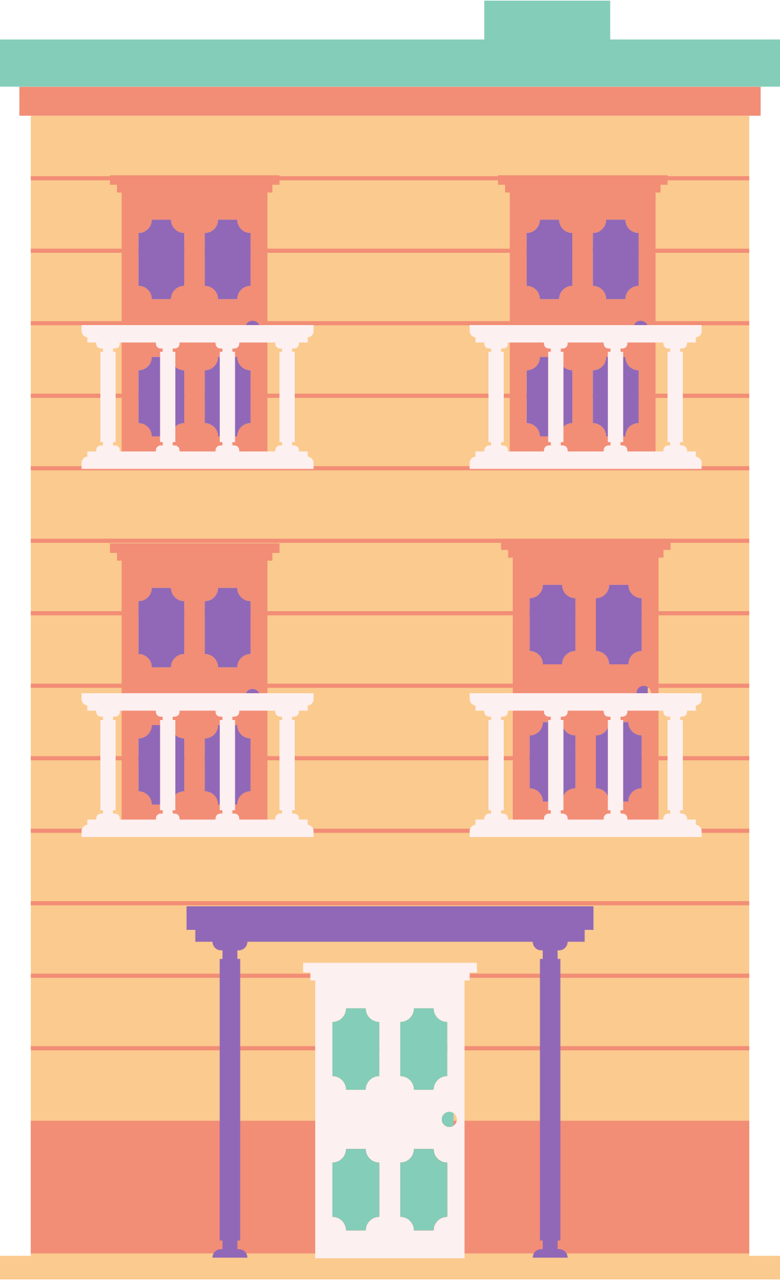






Slide 2


Cái gì để tránh nắng mưa
Đêm được an giấc xưa nay vẫn cần?

Slide 3





Slide 4


Slide 5

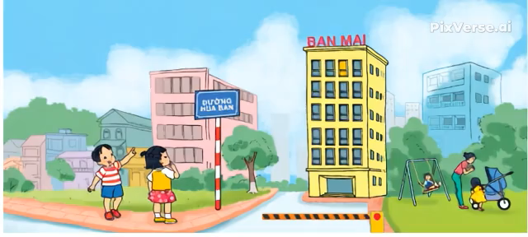
Quan sát hình và cho biết nhà bạn Minh ở đâu.
Nhà của Minh

Slide 6
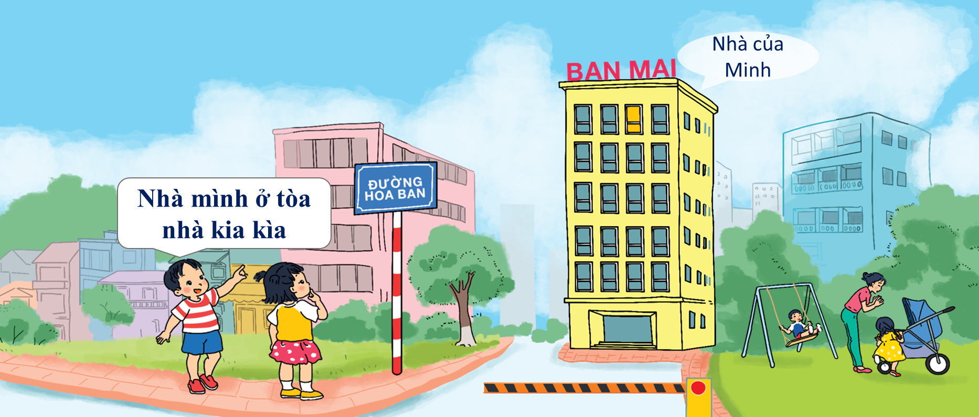
Nhà của Minh ở trong khu chung cư Ban Mai, xung quanh có nhà phố (nhà liền kề), đường phố, sân chơi, bãi cỏ, …

Slide 7

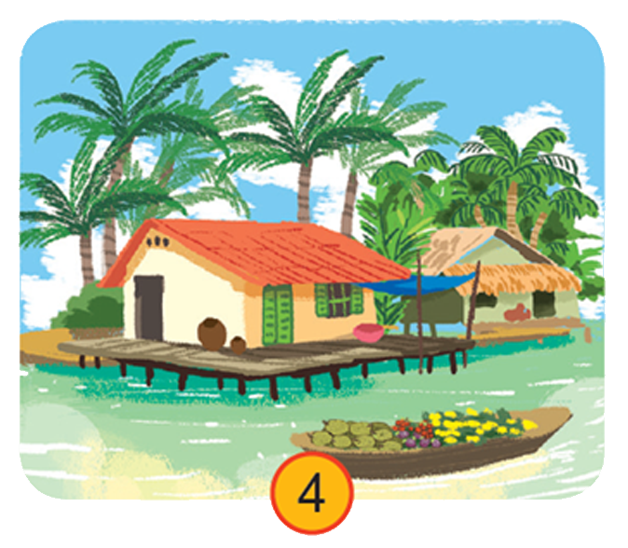
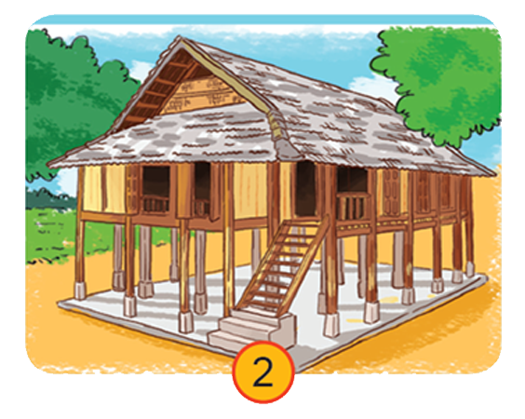
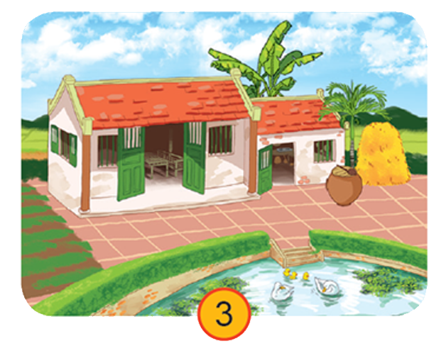
Những kiểu nhà dưới đây có gì khác nhau?
Nhà sàn của đồng bào dân tộc thiểu số. Nhà sàn có chân, có cầu thang đi lên
Nhà mái ngói ở vùng nông thôn. Xung quanh nhà có vườn, ao hồ nuôi cá.
Nhà bè (nhà nổi) ở vùng sông nước. Xung quanh nhà là hàng cây, rặng dừa

Slide 8


Slide 9



Ngoài các kiểu nhà trên, em còn biết kiểu nhà nào nữa không?

Slide 10
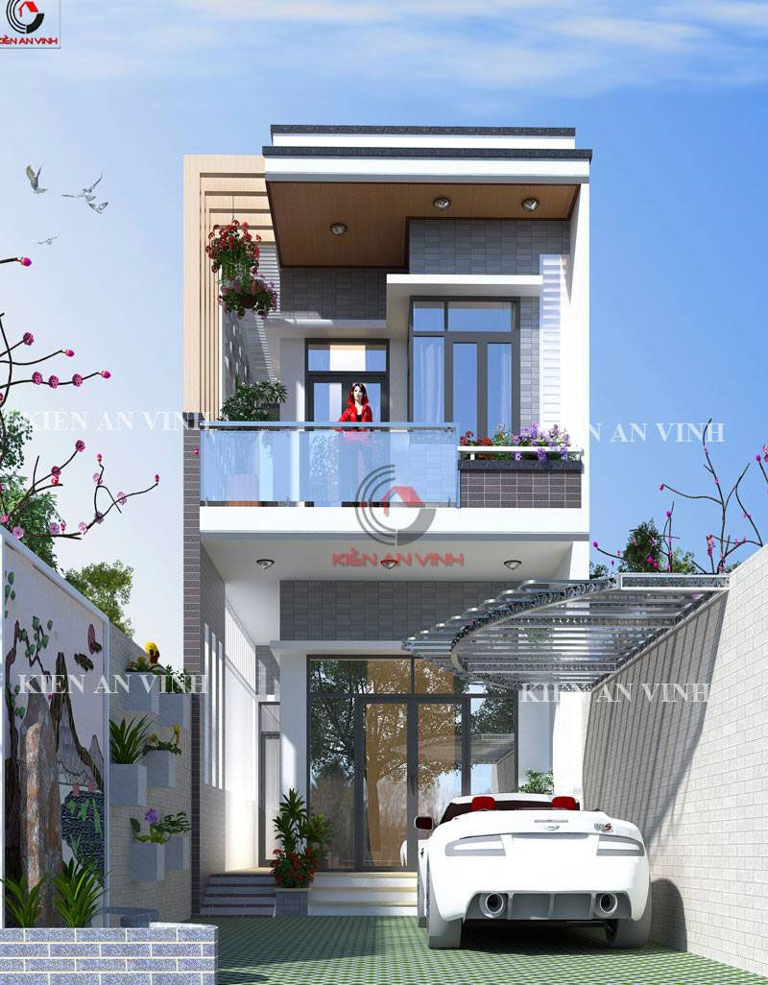

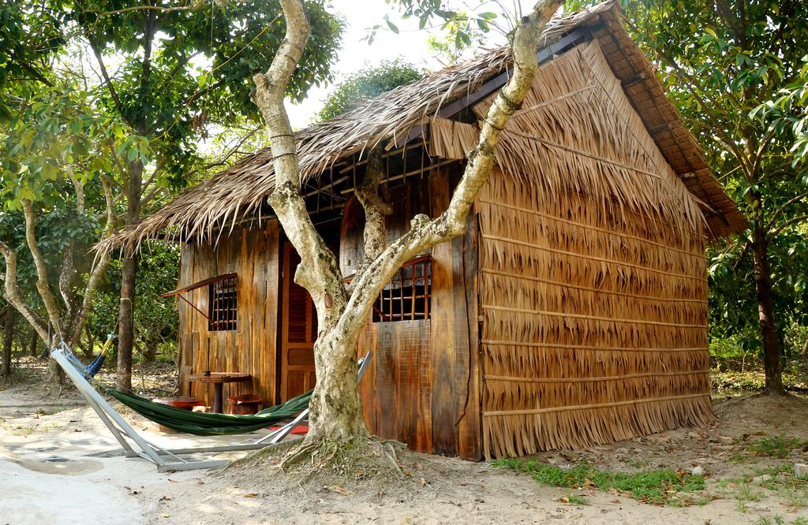

Slide 11

Các em nói với nhau địa chỉ, đặc điểm và quanh cảnh xung quanh ngôi nhà của mình

Slide 12
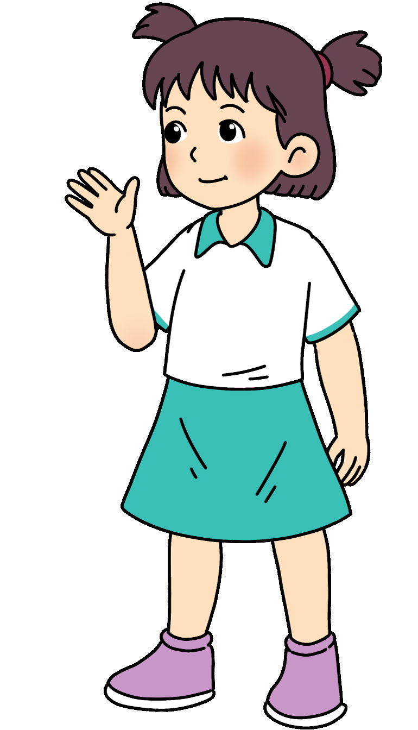
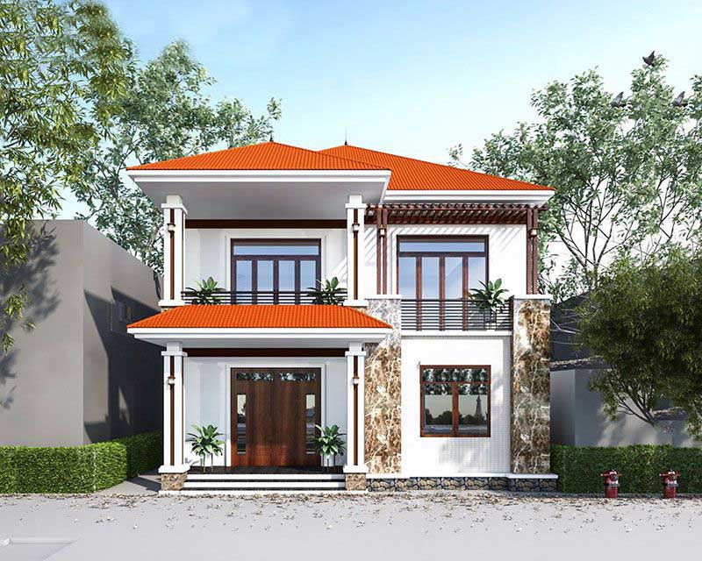

Slide 13


Nhà ở là nơi sống và làm việc của mọi người, là tổ ấm của gia đình.

Slide 14


Slide 15

Vẽ, trang trí thiệp mời sinh nhật gửi đến bạn của em

Slide 16


Cùng trang trí thiệp sinh nhật

Slide 17



Chuẩn bị tranh, ảnh, đồ vật (đồ chơi) về các loại đồ dùng trong nhà.

Slide 18




